Slide 1
💊 Pharma Sales Forecasting & Analytics
$
Aspectos técnicos del modelo de Machine Learning
Ana Gutiérrez Méndez
The Bridge, 09/2025
Notes:
Buenos días.
Mi nombre es Ana y hoy presento el proyecto de Machine Learning Pharma Sales Forecasting & Analytics, cuyo objetivo es predecir ventas de medicamentos y detectar patrones de consumo para ayudar a farmacias y laboratorios.
En esta parte explicaré los aspectos técnicos: cómo diseñar el pipeline, qué modelos probar y qué resultados obtuve.

Slide 2
Tabla de contenidos
01
06
02
07
03
08
Problema y objetivos
Interpretación
Dataset y features
Visualización
Metodología
Clustering
04
Feature engineering
09
Demo en streamlit
05
Resultados
10
Limitaciones
11
Conclusiones
Notes:
Los contenidos que vamos a ver son estos 11 puntos.

Slide 3

Problema y objetivos
01
Forecasting multigranularidad de ventas a varios niveles (hourly, daily, weekly, monthly).
Objetivos:
Predecir Total sales con mínima desviación.
Generar pipeline reproducible de datos + modelos.
Notes:
En el sector farmacéutico es común sufrir roturas de stock en picos de demanda, como en temporadas de gripe (ventas de OTC). También se producen sobrestocks costosos. El reto es anticipar estas fluctuaciones para planificar mejor.
Este modelo aporta valor en tres frentes:
Farmacias: optimizan inventarios.
Laboratorios: ajustan producción y campañas. *Lilly (Ozempic, Mounjaro) *Novo Nordisk (Wegovy)
Gestores: detectan tendencias a largo plazo, como el aumento de ansiolíticos tras la pandemia.
Ejemplos: reducción de roturas de stock, mejora en compras, optimización logística.
Queríamos un sistema reproducible capaz de predecir ventas en distintas granularidades, con foco en daily porque da el mejor balance entre volumen de datos y comparabilidad.
Objetivo técnico: error bajo, pipeline automático y modelo interpretable.

Slide 4
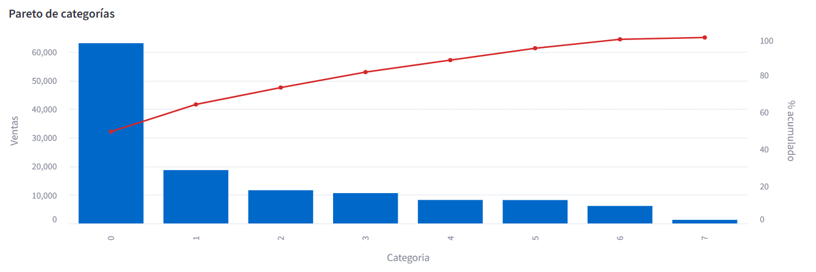
Dataset y features
02
El análisis Pareto confirma que unas pocas categorías farmacológicas concentran la mayor parte de las ventas. Fundamental para planificación de stock y producción.
0 | N02BE | Analgésicos (Paracetamol) | 4 | M01AE | AINEs (Ibuprofeno)
1 | N05B | Ansiolíticos (Diazepam) | 5 | N02BA | Salicilatos (AAS)
2 | R03 | Sist. Respiratorio (Salbutamol) | 6 | R06 | Alergias (Loratadina)
3 | M01AB | No AINEs (Diclofenaco) | 7 | N05C | Hipnóticos (Zolpidem)
Notes:
Dataset de Kaggle (Serbia): columnas por categorías ATC.
Los más vendidos son las anilinas (Paracetamol y sus combinaciones).
Los ATC estudiados fueron:
N02BE: Analgésicos (paracetamol)
N05B: Ansiolíticos (benzodiazepinas)
R03: Antiasmáticos/EPOC (salbutamol, budesonida, montelukast)
M01AB: Antiinflamatorios/antirreumáticos no esteroideos derivados del ácidos acético (diclofenaco, indometacina)
M01AE: Antiinflamatorios/antirreumáticos no esteroideos derivados del ácidos propiónicos (ibuprofeno, naproxeno, ketoprofeno)
N02BA: Analgésicos del ácido salicílico y derivados (aspirina)
R06: Antihistamínicos para uso sistémico (loratadina, cetirizina)
N05C: Hipnóticos y sedantes (zolpidem)
Generamos variables derivadas: lags, medias móviles y partes temporales.
🔎 Explicación:
El eje azul (barras) muestra las ventas absolutas por categoría ATC.
La línea roja representa el % acumulado de esas ventas.
Se observa que unas pocas categorías concentran la mayor parte del volumen (ejemplo: la primera categoría ya supone un porcentaje muy alto).
Esto ilustra la famosa regla del 80/20: pocas categorías (≈20%) generan la mayoría de las ventas (≈80%).

Slide 5
Metodología
03
Pipeline
Limpieza y cálculo Total sales
Features temporales
Split temporal 80/20
Modelos probados
SARIMAX
Random Forest
GradientBoost Regressor
XGBoost
Catboost
$
Notes:
El pipeline sigue 3 pasos: limpieza, feature engineering y split temporal 80/20.
Probamos seis familias de modelos: SARIMAX, RandomForest, GradientBoosting, XGBoost, CatBoost y clustering con Kmeans.
El ganador fue CatBoost, con un error muy bajo (MAPE<2%).
MAPE significa Mean Absolute Percentage Error → en español: Error Porcentual Medio Absoluto.
Se usa mucho para medir como de buenas son las predicciones de un modelo (sobre todo en series temporales o en regresión).
📌 Interpretación rápida:
Un MAPE de 2% → el modelo, de media, se equivoca un 2% respecto al valor real.
Cuanto más bajo, mejor.
La diferencia entre base y best: - base: modelo inicial, creado con una configuración por defecto básica. Aquí no hay búsqueda de hiperparámetros, solo se entrena el modelo directamente con los datos.
best: después de pasar por una búsqueda de hiperparámetros en RandomizedSearchCV (nº árboles, profundidad, iteración, regularización L2, etc)
param_distributions = {
"model__n_estimators": [400, 600, 800],
"model__depth": [4, 6, 8],
"model__learning_rate": [0.03, 0.05, 0.1],
"model__subsample": [0.7, 0.8, 1.0],
"model__l2_leaf_reg": [1.0, 3.0, 5.0, 7.0],
}
cat_search = RandomizedSearchCV(
estimator=cat_pipe,
param_distributions=param_distributions,
n_iter=12,
cv=tscv,
n_jobs=-1,
random_state=42,
scoring="neg_mean_absolute_error",
refit=True
)

Slide 6
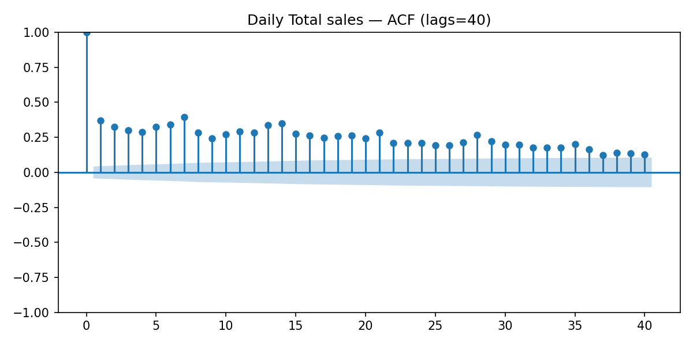
Feature engineering
04
El análisis de autocorrelación muestra que las ventas diarias tienen un claro patrón semanal (lag 7) y una dependencia significativa hasta 2–3 semanas atrás. Esto confirma la necesidad de incorporar lags y medias móviles en el modelo.
Notes:
En Daily añadimos Year, Month, Weekday, lag_1, lag_7 y roll7. Esto permitió capturar patrones temporales y reducir error.
Esta gráfica es la Función de Autocorrelación (ACF) de las ventas totales diarias.
La ACF mide cuánto se parece una serie a sí misma en distintos desplazamientos en el tiempo (lags).
Lag 1 → cómo se relaciona el valor de hoy con el de ayer.
Lag 7 → cómo se relaciona hoy con el de hace una semana.
(Y así sucesivamente.)
El valor oscila entre -1 y 1:
1 = correlación perfecta positiva.
0 = no hay relación.
-1 = correlación perfecta negativa.
📊 Interpretación de tu gráfica
Lag 0 (barra a 1.0): siempre aparece así porque una serie está 100% correlacionada consigo misma.
Primeros lags (1–7):
Se ve una correlación positiva (entre 0.25 y 0.4).
Esto significa que las ventas de un día se parecen bastante a las de los días inmediatamente anteriores.
Especialmente importante el lag 7 → indica un patrón semanal en las ventas (lo esperable en fármacos, con picos y valles según días laborables/fines de semana).
Lags intermedios (10–30):
Las correlaciones siguen siendo positivas pero más bajas (~0.2).
Esto muestra que existe cierta memoria en la serie: las ventas de hoy aún guardan relación con las de hace 2–3 semanas.
Lags largos (>30):
La correlación va decayendo hacia 0.
Señal de que a medida que nos alejamos en el tiempo, la dependencia se diluye.
Franja azul (intervalo de confianza):
Si las barras sobresalen de esa franja, la correlación es estadísticamente significativa.
En tu caso, casi todas las barras hasta lag ~25 lo son, lo que confirma estacionalidad y dependencia temporal clara.
📌 En resumen
Las ventas no son aleatorias: tienen patrones semanales y memoria temporal.
Esto justifica:
Usar lags y rolling averages como features en ML.
Probar modelos de series temporales (SARIMAX, Prophet).
Validar con splits temporales en lugar de aleatorios.

Slide 7
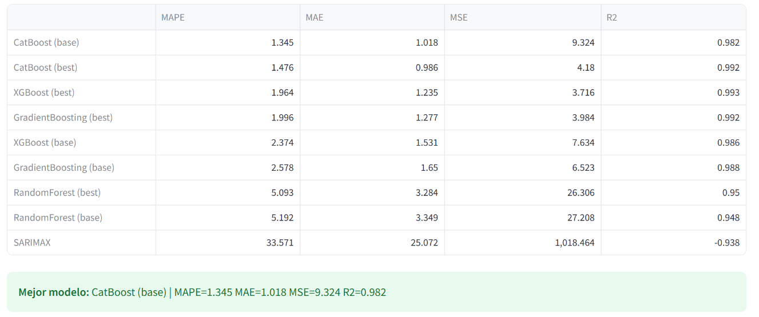
Resultados
05
Notes:
CatBoost fue el más preciso, con MAPE menor al 2%, lo que significa predicciones muy cercanas a la realidad. Además, R² de 0.99: prácticamente toda la variabilidad explicada.
XGBoost y GradientBoosting estuvieron cerca.
SARIMAX y RF mostraron limitaciones frente a boosting.
Abrir pestaña streamlit “Modelo” para ver los porcentajes. Para ello:
cd "D:\_Proyectos_Data_Science\Windows_PowerShell\PROYECTOS\06 - ML“
streamlit run app_streamlit/app.py

Slide 8
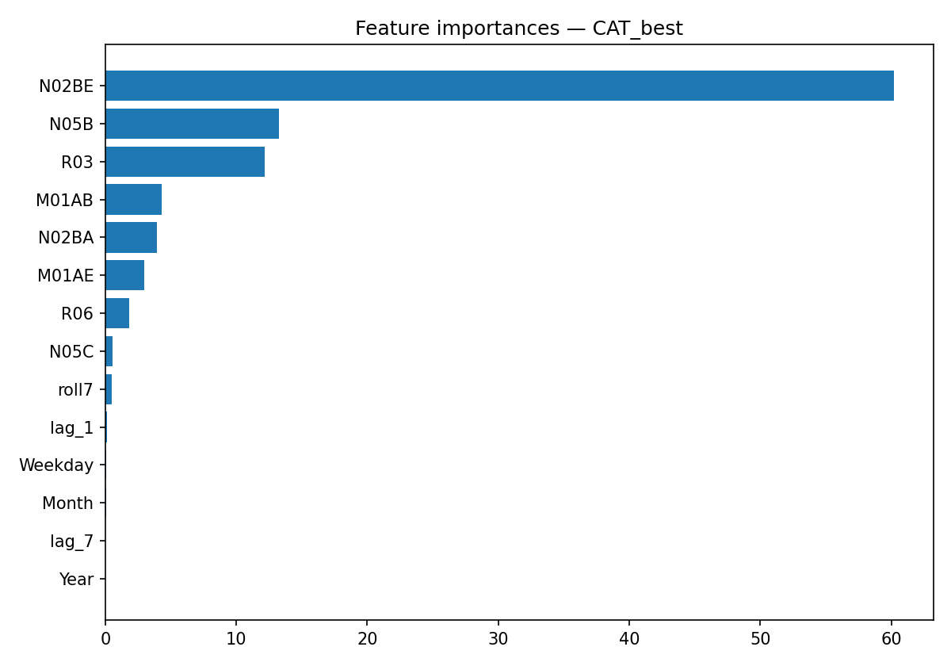
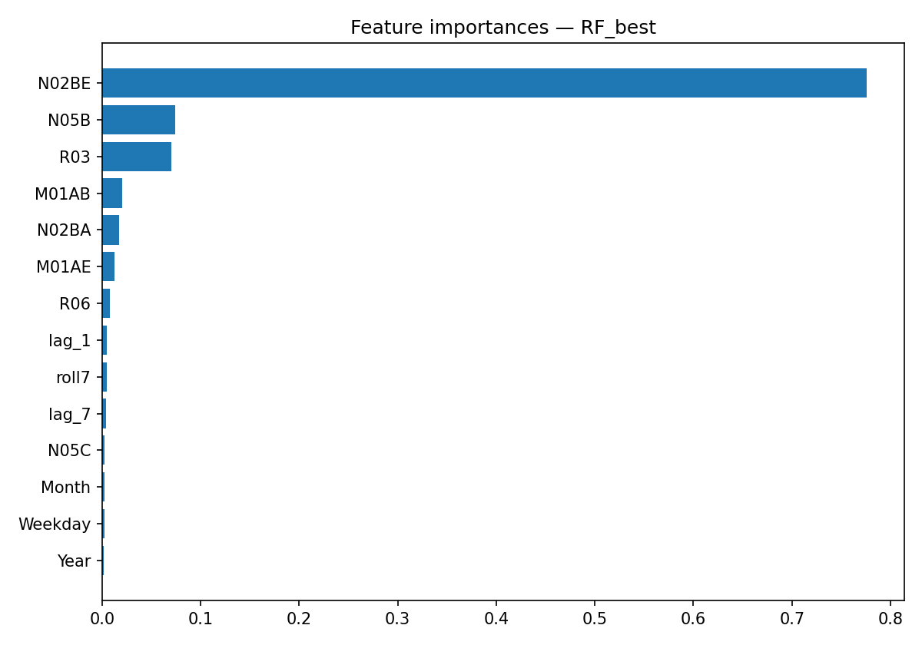
Interpretación
06
Notes:
Analizamos importancias de variables: los lags y estacionalidad temporal fueron clave. El modelo es interpretable: sabemos qué factores impulsan las predicciones.
1 - Arranque (enganche con negocio):
Una de las preguntas que siempre surgen en un modelo de Machine Learning es: ¿qué factores están influyendo más en las predicciones?. Esto es clave para confiar en el modelo y tomar decisiones.
2 - Explicación de las importancias:
Aquí vemos las importancias de variables calculadas en modelos como Random Forest o CatBoost. Lo interesante es que los factores que más peso tienen no son aleatorios, sino muy intuitivos:
Los lags (ventas pasadas) → porque lo que vendimos ayer o la semana pasada es el mejor predictor de lo que venderemos hoy.
La estacionalidad (mes, día de la semana) → porque hay patrones claros de consumo según temporadas y hábitos semanales.”
3- Interpretabilidad (tranquilizar a la audiencia):
Esto hace que el modelo no sea una ‘caja negra’. Podemos explicar con claridad qué impulsa las predicciones: los históricos de ventas y la estacionalidad. Esto da confianza a la hora de usarlo en negocio.
4 - Cierre con valor para negocio:
Saber que los lags y la estacionalidad son los factores clave significa que el modelo está capturando de forma realista el comportamiento del mercado: la recurrencia semanal y la estacionalidad anual. Esto permite planificar pedidos, campañas o stock con base en algo tangible y explicable.

Slide 9
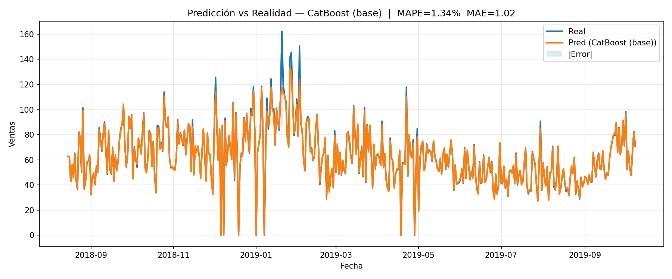
Visualización
07
Gráfico Real vs Predicción + banda de error
$
$
$
Notes:
Aquí se ve la comparación de valores reales vs predicciones, con una banda de error. Demuestra la precisión alcanzada.
Abrir pestaña streamlit “Evaluación y predicciones” para ver la gráfica. Para ello:
cd "D:\_Proyectos_Data_Science\Windows_PowerShell\PROYECTOS\06 - ML“
streamlit run app_streamlit/app.py

Slide 10
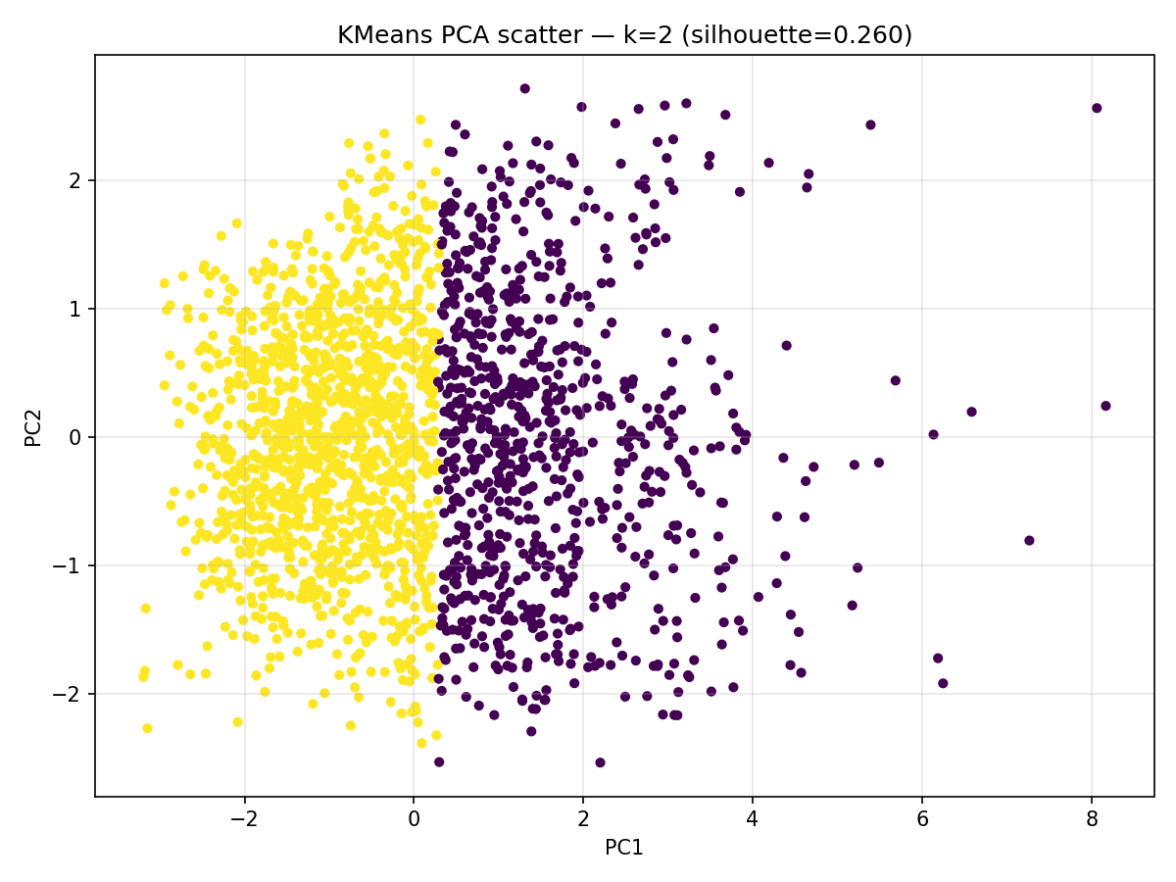
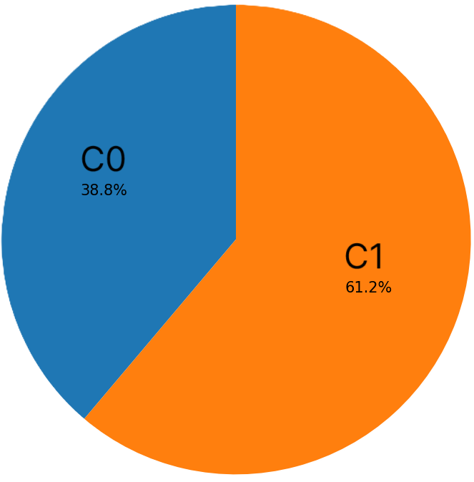
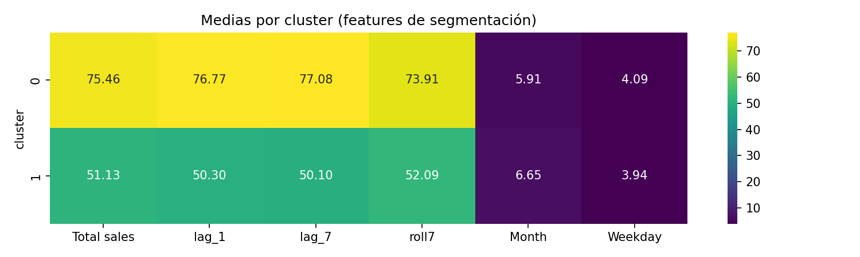
Clustering
08
C0 | alta demanda mayor nivel medio de ventas stock atípico, picos
C1 | baja demanda menor nivel medio de ventas ventas similares, tranquilas
Notes:
Además de los modelos estudiados, usamos KMeans para agrupar días en clústeres de alta, media y baja demanda. Esto aporta una visión adicional de patrones de consumo.
SCATTER PLOT
Detectamos categorías dominantes que ayudan a decidir qué medicamentos priorizar. Vemos como el algoritmo KMeans ha segmentado los días en 2 grupos distintos (porque el mejor número de clústeres según la métrica Silhouette fue k=2).
DIAGRAMA DE QUESITO
C0 = Cluster 0, días con un patrón distinto, típicamente de demanda alta. Son días de ventas muy altas → representan picos (ej. antes de Navidades, gripe, alergias, vías laborales). Saber que ~39% de días tienen este patrón ayuda a prever necesidades de stock.
C1 = Cluster 1, días que comparten un patrón de ventas parecido. Son días bajos que representan temporadas tranquilas, por lo que permite planificar producción con más calma.
Esto significa que la mayoría de los días de ventas se parecen entre sí (C1), y hay un subconjunto más pequeño (C0) que sigue un patrón diferente.
HEATMAP
En el eje vertical están los clusters (0 y 1).
En el eje horizontal están las features de segmentación usadas:
Total sales → ventas totales del día.
lag_1 → ventas del día anterior.
lag_7 → ventas una semana antes.
roll7 → media móvil de 7 días.
Month → número de mes.
Weekday → día de la semana (1=Lunes … 7=Domingo).
Los colores indican la magnitud media: amarillo más alto, morado más bajo.
Los valores numéricos son la media exacta en cada cluster para esa variable.
Interpretación de los clusters:
Cluster 0 (arriba, amarillo brillante)
Tiene medias más altas en Total sales, lag_1, lag_7, roll7.
Significa que representa días de alta demanda (ventas elevadas y consistentes con días anteriores).
En Month ≈ 5.9 → tiende a aparecer en meses más cercanos a mitad de año.
En Weekday ≈ 4 → mayor presencia en jueves (aprox.).
Cluster 1 (abajo, verde/oscuro)
Muestra medias más bajas en ventas y en todas las variables relacionadas (Total sales, lags, roll7).
Representa días de menor demanda, ventas más bajas y menos picos.
En Month ≈ 6.6 → se concentra algo más en meses más avanzados (junio/julio).
En Weekday ≈ 3.9 → más cercanos a miércoles/jueves.
El heatmap nos dice que el algoritmo diferenció dos tipos de días:
Cluster 0 → días “fuertes” de ventas, con medias en torno a 75.
Cluster 1 → días “flojos”, con medias en torno a 50.

Slide 11
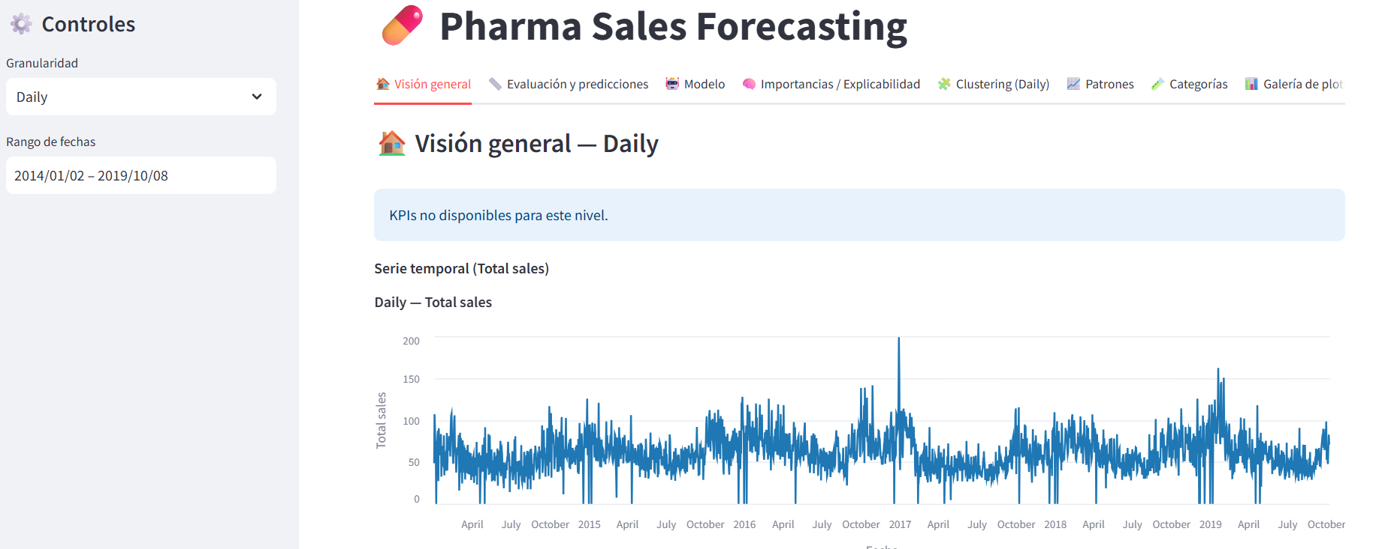
Demo en streamlit
09
$
$
Notes:
Todo está desplegado en un dashboard interactivo: se pueden filtrar fechas, ver métricas y explorar categorías sin conocimientos técnicos.
cd "D:\_Proyectos_Data_Science\Windows_PowerShell\PROYECTOS\06 - ML“
streamlit run app_streamlit/app.py

Slide 12
Limitaciones
10
Paso 1
Paso 2
Paso 3
Paso 4
Más datos de mercado, integrando en un API
Limitado a un sólo país, integrar más fuentes
Incluir factores externos como el clima o campañas
Incorporar Prophet y SHAP para explicabilidad
Notes:
El dataset es limitado y no incluye variables externas como campañas de marketing o clima.
Próximos pasos: integrar Prophet, añadir nuevas fuentes y aplicar explicabilidad avanzada con SHAP.
SHAP viene de SHapley Additive exPlanations. Es una de las técnicas más potentes y usadas para explicar modelos de Machine Learning (sobre todo los de tipo caja negra como XGBoost, CatBoost, RandomForest, etc.).
En este caso de forecasting farmacéutico, SHAP podría responder:
¿Qué pesa más en la predicción de ventas: el lag_7, el Month o las categorías ATC?
¿Por qué el modelo predijo un pico de ventas concreto en enero?

Slide 13
Conclusiones
11
$
“XGBoost y CatBoost logran error <2%, útiles para negocio real”.
Se logra un sistema robusto de forecasting con alto rendimiento (MAPE <2%).
El proyecto demuestra aplicabilidad real y escalabilidad.
$
Notes:
El proyecto demuestra que con datos accesibles y ML se puede construir un forecast robusto, con impacto directo en negocio y base técnica sólida para escalar.
En resumen: una herramienta que reduce riesgos de stock, mejora la eficiencia y aporta insights estratégicos.
Es escalable y fácil de integrar.

Slide 14



¡Gracias!
anagu89@gmail.com
+34 691 77 04 07
https://github.com/anagu89
https://www.linkedin.com/in/anagu89/
$
$

